Slide 1
Čínske písmo KSCA002 Hodina 8
Písmo za Qin a Han

Slide 2
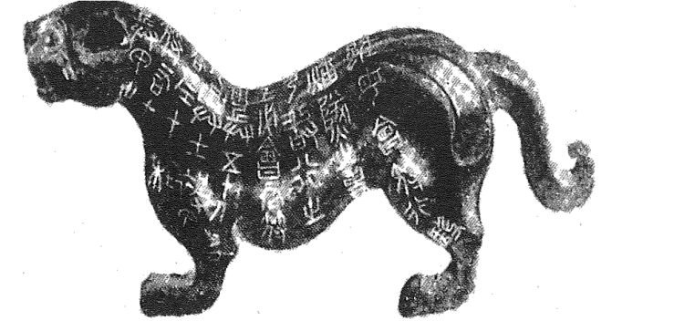
Aktivita:Opakovanie
Aké štruktúry znaku existujú, s ohľadom na usporiadanie prvkov v znaku?
Aký počet z celkového počtu čínskych znakov zastávajú znaky bežné a znaky časté?
Čo označuje pojem homografia?
Čo viete o Dinggongskej črepine?
Aké sú vlastnosti písma veštebných nápisov?
Čo je na obrázku a čo o tom viete?

Slide 3
Učebnica 18-29
V ktorom storočí sa v Číne usídlili prví misionári?
Čo ste sa dozvedeli o Matteovi Riccim?
Prečo sa v 17. storočí rozmohol v Európe záujem o čínske znaky?
Aká bola základná téza Petra S. Du Ponceau týkajúca sa čínskych znakov? Ako sa stavia k pojmu „ideografický“? Naštudujte si aj jeho ostatné tézy týkajúce sa čínskeho písma

Slide 4
Aktivita: opakovanie znaky
Určite počet ťahov v znakoch:
票
后
级
喝
Určte poradie ťahov v znakoch:
哪
坐
快
问题
考

Slide 5
DU:
Zaraďte nasledujúce znaky do Xu Shenových skupín:喂，考，空，说，跟

Slide 6
Zaraďte nasledujúce znaky do Xu Shenových skupín:
喂-xingsheng, ahoj/hej; 口 odkazuje k významu, 畏 fonetikum (to fear, to dread)
考- xingsheng, determinatív 耂 , fonetikum丂
空-xingsheng, determinatív 穴 (prázdna jaskyňa),工 fonetikum
说-xingsheng, determinatív reč 讠, fonetikum 兑(dui, vymeniť)
跟-xingsheng, determinatív noha/chodidlo 足 , fonetikum 艮 (gen, blunt)

Slide 7
Premeny znakov za dynastie Qin a Han Kontext doby
veľké spoločenské a politické zmeny
Dynastia Qin – zjednotenie územia celej Číny
práca na štandardizácií vo viacerých oblastiach (právo, váhy a miery, písmo, mena..)
štátna organizácia: cisárstvo- model centralizovaného úradne spravovaného štátu, riadený despotickým vládcom (neskôr prevzaté dynastiou Han)
Dynastia Han – doba zjednocovania, štandardizácií; znalosť konfuciánskeho kánonu základný predpoklad pre vstup do štátnej správy (ortodoxné cisárske konfuciánstvo zavedené do vzdelávacej sústavy)

Slide 8
2 hlavné tendencie čínskeho písma za Dynastie Qin a Han
na oficiálnej úrovni –usilovná štandardizácia; formálny štýl 正體
na ostatných úrovniach – prejavovanie vplyvov nového štátneho usporiadania- intenzívnejšie úradné a obchodné styky sa premietajú do rýchlopisných štýlov; vulgárny štýl 俗體- zjednodušovanie znakov, vizuálna rozvliatosť, menšia zreteľnosť (pripodobenie k našej kurzíve)
Za Qin:
Menšie pečatné písmo – štátne písmo
Úradnícke písmo - písmo z bežného života
Za Han:
Úradnícke písmo – štandard
Malá pečať – slávnostné dekoratívne písmo
Najbežnejšie médium pre zápis znakov za Han: bambusové úštepky, (na konci 1.st n l prichádza na scénu papier), hodváb (už viac pamiatok než z doby Valčicich státu), nápisy na kamenných stélach (vztyčované na slávnostných miestach – napr v chrámoch)

Slide 9
Menšie/malé pečatné písmo – malá pečať 小篆
pojem pochádza zo slovníku Shuowen jiezi
zjednotené oficiálne písmo dynastie Qin
príbeh zjednotenia písma: po r 221 pr nl prvý cisár a jeho ministri snaha o zjednotenie; qinský prvý minister Li Si – vytvorenie a uzákonenie oficiálneho štandardu, podľa predlohy starého formálneho písma z bronzov za dynastie Zhou (no príbeh nie je spoľahlivý – premenlivosť ostávala aj naďalej v určitej miere rysom čínskeho písma; malá pečať používaná už pred rokom 221 pr nl, proces vzniku malej pečate postupný...)
na neformálnej úrovni k štandardizácií nedošlo nikdy
za dynastie Han zavedený úrad korektora, osoby v štátnej správe dostávali tresty za odchýlenie sa od písania správnej podoby znakov
dodnes používané ako archaizujúce dekoratívne písmo (na osobných pečatiach ako podpisové razítka.., v tradične zameraných publikáciách, na kamenných stélach, na tabuliach s menami budov..)

Slide 10
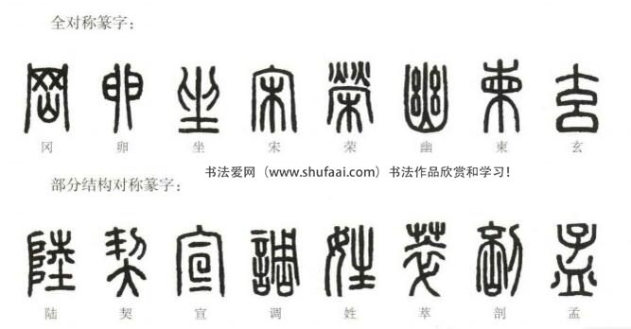

Slide 12
Úradnícke písmo 隸書
Počas dynastie Han oficiálnym písmom
Prelom medzi znakmi starého typu (古文) a dnešného typu
Na počiatku slúžilo ako neformálne písmo používané na nižších úrovniach v administratíve (súdy- väčšia rýchlosť písania)
Jednoduchšie, plynulejšie písanie (než malá pečať), uvoľnenejšie varianty pôsobiace kurzívnym dojmom
Legenda o vytvorení : pre Prvého cisára z Qin ho vytvoril dvorný hodnostár Cheng Miao (v slovníku Shuowen Jieyi mu je však pripisované autorstvo malej pečate)
Pravda: vyvíjalo sa postupne už od doby Valčicich statu ako odnož znakov nižšieho spoločenského statusu

Slide 13
5 zmien
Rozlámanie pôvodne okrúhlych tvarov na série rovných ťahov (vo všeobecnosti kruhy, polkruhy, oblúky zmena na hranaté tvary)- počet ťahov zvýšení, písanie však zjednodušené--- zmenila sa estetika znaku a zastrela sa pôvodná obrázková kvalita písma
Napriamovanie línií , spájanie predtým samostatných ťahov do jedného, formálne zjednodušenie prvkov znaku – znižovanie počtu ťahov
Vypúšťanie určitých prvkov (napr keď bola niektorá zložka v znaku zahrnutá viackrát)
Premenlivosť niektorých zložiek znaku v závislosti na ich umiestnené v stavbe znaku (často významové determinatívy, viz príklad rôzne podoby radikálov); pozorovať sa však vďaka zjednodušovaniu dá aj opačný jav – pôvodne niekoľko rôznych ťahových konfigurácií splýva v jeden prvok
Pôvodne rôzne, no tvarovo podobné zložky splývajú v jednu (hlavne ak bola niektorá z nich príliš zložitá)

Slide 14
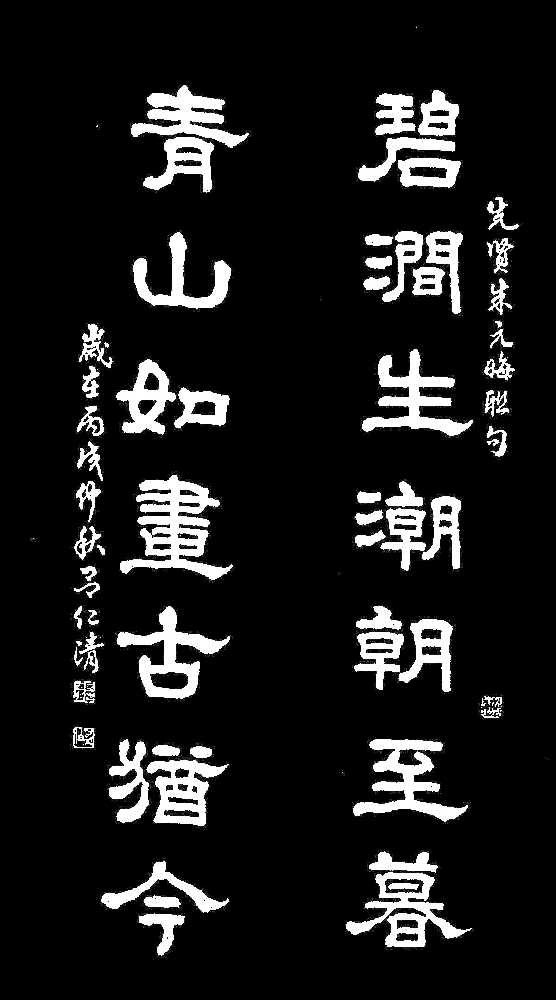

Slide 15
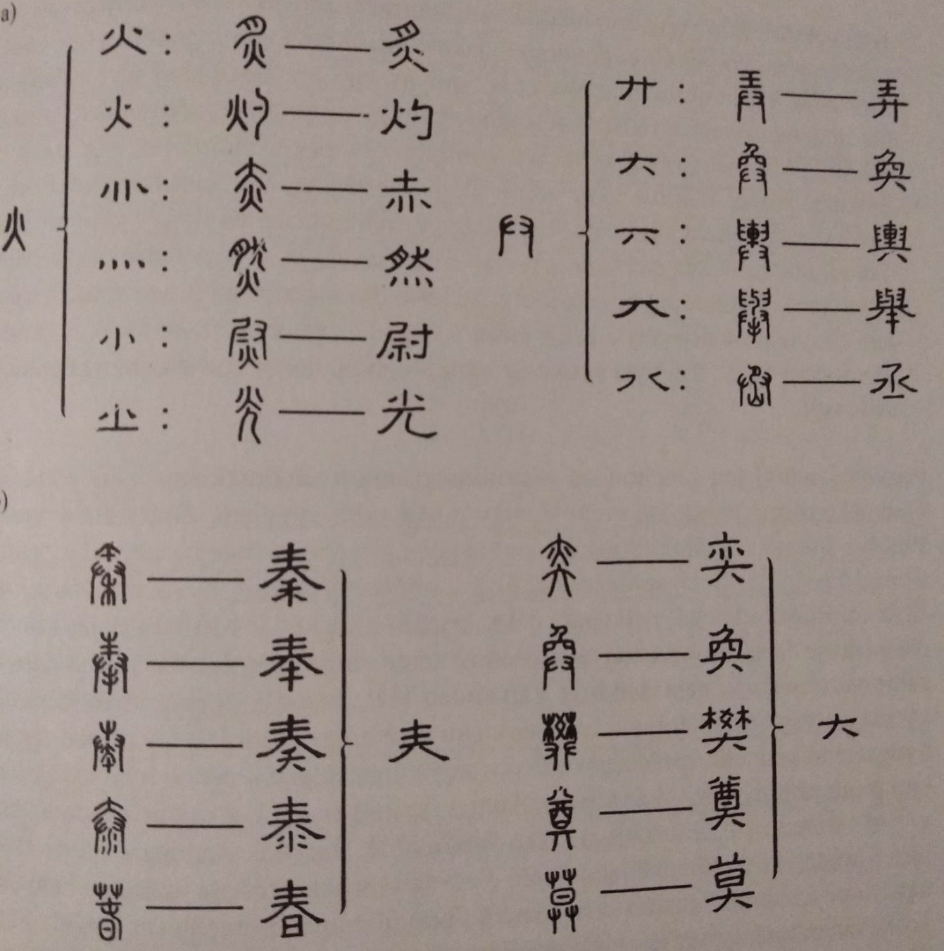

Slide 17
2 stupňe vývoja úradníckeho písma
Postupný vývoj písma
Qinské úradnícke písmo 秦隸/staré úradnícke písmo古隸-staršie úradnícke písmo´, čiastočne postavené na vzore pečatného písma, pôvodne používané v bežnejšej nižšej spoločnosti
Hanské úradnícke písmo漢隸/nové úradnícke písmo今隸– úplné osamostatnenie, tvaroslovné vyzretie, zmena jeho spoločenského postavenia, záujem a starostlivosť o jeho kaligrafickú reprezentatívnosť (ustálil sa 1-3. st nl), pravidelnosť a úhľadnosť, zvláštna modulácia ťahov (chvostík na konci vytvorený odskokom štetca smerom nahor)

Slide 18
Ďalší vývoj
Konceptné písmo 草書-dotvára sa v 2. polovici 1.storočia pr nl, rýchlopisný variant čínskeho písma, (označované aj ako trávové písmo), používané k zbežnému zápisu konceptov – napr osobných dopisov; základom staršie úradnícke písmo; nedbalý zápis, veľké zjednodušovanie (niekedy je zo znaku nakoniec len 1 roztiahnutý ťah), čo najrýchlejšie pre napísanie ---ťažko čitateľné (nikdy sa preto nestalo úradným písmom, ostalo pri používaní na nižších úrovniach v bežnom živote a aj to len obmedzene, neskôr sa presadilo v umení)
Delí sa na hanské konceptné písmo章草a konceptné písmo súčasného typu今草
konceptné písmo súčasného typu- zformovanie až v ranom stredoveku (3-7. storočie), najvoľnejšie umelecké stvárnenie čínskych znakov
Kurzívne písmo/polokurzívne písmo行書 (známe aj ako running script/bežiace písmo)– prelom 2. a 3. storočia, využíva sa dodnes v kaligrafii, vzniklo na základe úradníckeho písma, väčšia strohosť, uspôsobené na rýchle písanie, pomerne ľahko čitateľné aj voľným okom
Vzorové písmo楷書– začiatok 3. storočia vznik, no dozretie v 4.-6. storočí, od 7. storočia prevláda a stáva sa základným duktom čínskeho písma; používané dodnes ako takmer výhradné písmo tlače a oficiálnejších písomností (štandardný počítačový font tiež)

Slide 19
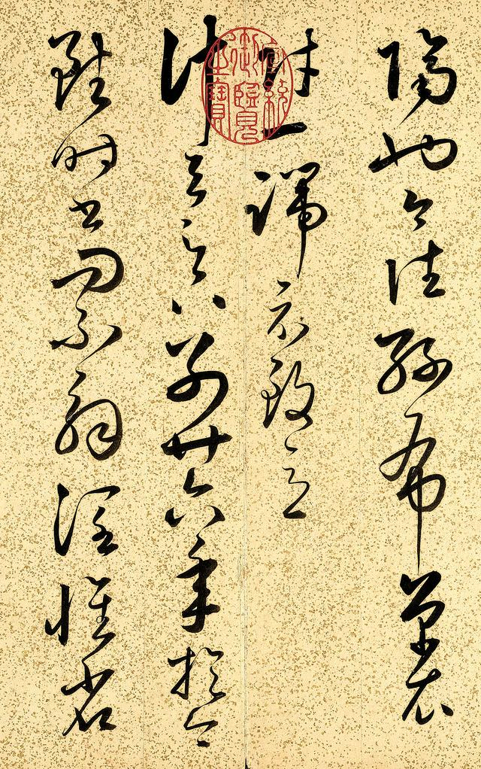

Slide 21
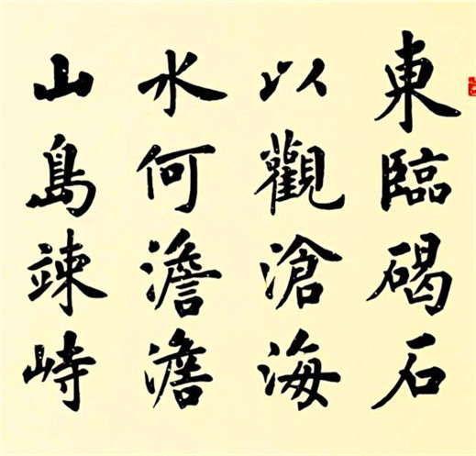

Slide 22
Znaky 7ma lekcia
枝
纸
真
里
预
第
语
容
易
词
汉
早
功
始
帅
酷

Slide 23
DÚ
Prepíšte znaky z IC lekcia 7
Zaraďte nasledujúce znaky do Xu Shenových skupín:笔，教，懂，语，早，念
(pri tých, čo patria do skupiny xingsheng určte aj fonetikum a determinatív)

